Slide 1
Välkommen till länsordförandekonferens!

Slide 2
Inger Ros
Hur spelar vi på varandras bästa fot?

Slide 3
Christine Cars-Ingels
Hur vet vi om vi vårt arbete leder till resultat?

Slide 4
FRIIS kvalitetskod –
för givares förtroende, organisationens trovärdighet, personalens trygghet
FRIIs kvalitetskod är insamlingsorganisationernas självregleringsinstrument.
Koden fungerar som ett stöd i vårt kvalitetsarbete.
FRIIs medlemmar måste följa koden och den kravstandard som koden består av.
En extern revisor ska vartannat år granska och intyga att organisationen efterlever koden.
Vi ska årligen upprätta en effektrapport utifrån FRIIs mall för effektrapportering.
Effektrapportens syfte är att för givare, allmänheten och andra intressenter visa vilken nytta organisationen gör.
Kvalitetskoden tar avstamp i följande områden:
Ändamål
Styrelsen
Styrning
Internkontroll
Insamling
Anställda och volontärer
Rapportering

Slide 5
Vilken kapacitet och kunnande har HjärtLung för att uppnå sina mål? Statistik från 2016
38 000 medlemmar
151 lokalföreningar
21 länsföreningar
3 riksföreningar
3 855 personer med förtroendeuppdrag inom organisationen
19 193 deltagare i motionsverksamhet som leds av våra ideella funktionärer
4 201 deltagare i studieverksamhet som leds av våra ideella funktionärer
2 697 nya livräddare, utbildade av våra ideella funktionärer
130 Hälsans stigar som upprätthålls i ett partnerskap mellan kommuner och våra föreningar
20 aktuella forskningsprojekt som godkänts i samverkan med medicinsk expertis
429 omnämnande i media

Slide 6
Exempel på partnerskap och nätverk som syftar till att nå våra mål?
Vi är medlem i Funktionsrätt Sverige, FRII, ABF, Livet som gåva, Tobaksfakta, Handikapphistoriska föreningen och Folkspel.
Vi är medlem i MyRight, den svenska funktionshinderrörelsens plattform för internationellt utvecklingssamarbete, och i de europeiska paraplyorganisationerna EHN (hjärta) och EFA (lunga).
Vi deltar aktivt i de nordiska nätverken NHL (lungfrågor) och NHU (hjärtfrågor)
Vi medverkar till att utveckla kvalitetsregister; Luftvägsregistret, Swedeheart, RiksSvikt och Swedevox.
Genom en särskild satsning från socialstyrelsen tar vi fram patientutbildningen ”Aktiv med HjärtLung” i samverkan med personer med medicinsk kompentens.
Vi genomför en enkätundersökning av sjukhusens hjärtrehabilitering, granskad av våra lokala eftervårdsombud. Vi betygsätter resultaten och verkar för att landstingen avsätter mer resurser för eftervård och rehabilitering. Tillsammans med Swedeheart har vi tagit fram "Hjärtguiden".
Vi samverkar med Astma- och Allergiförbundet för att tillsammans söka arvsfondsmedel i syfte att förbättra egenvården för människor med astma och KOL.
Vi medverkar i SKL:s nationella programråd för Astma/KOL för arbetet med att implementera socialstyrelsens riktlinjer.
Vi medverkar i Swedish ICT:s styrgrupp för ett ”KOL-projekt” som ska underlätta vården i hemmet.
Vi nätverkar med såväl medlemmar som allmänhet i sociala medier, främst på Facebook.

Slide 7
Hur vet HjärtLung vilka framsteg som gjorts?
Genom att följa upp nyckeltal som antal medlemmar, antal föreningar, antal aktiviteter, antal ansökningar till vår forskningsfond och antal utbildningar och föreningsbesök
Genom att mäta nöjdhet genom ”Nöjd Förenings Index” och ”Nöjd Medlems Index”.
Genom att analysera vårt genomslag i media.
Genom att årligen kartlägga, via enkäter och besök, samtliga sjukhus utbud av hjärtrehabilitering.
Genom att årligen kartlägga användningen av våra patientutbildningar.
Genom att analysera den finansiella utvecklingen kopplad till gåvor och testamenten.
Genom att analysera omvärldens feedback på vår verksamhet, som t ex det faktum att vår ordförande utsågs till en av de 100 mest inflytelserika personerna inom svensk hälso- och sjukvård av Dagens Medicin 2015 och 2016, att vi är godkända medlemmar i FRII och Svensk Insamlingskontroll, samt som ”grön givarorganisation” på Gröna Listan.
Genom att notera konkreta förbättringar i vården som vi bidragit till genom vår opinionsbildning och genom att lyfta fram våra forskningsresultat.

Slide 8
Vad har HjärtLung åstadkommit så här långt?
Några av de mätbara processmålen går att utvärdera i förhållande till statistiken för 2014.
 | 2014 | 2016 | %
medlemmar | 39 000 | 38 000 | 96%
lokalföreningar | 153 | 151 | 99%
länsföreningar | 21 | 21 | 100%
riksföreningar | 2 | 3 | 150%
ideellt engagerade | 3 500 | 3855 | 110%
deltagare i motionsverksamhet | 21 193 | 19 193 | 90%
deltagare i studieverksamhet | 3 628 | 4 201 | 116%
HLR-utbildade | 2541 | 2697 | 106%
Förekomst i media | 235 | 429 | 182%
Snittbetyg Nöjd Förenings Index (skala 1-5) | 3,74 | 3,97 | 106%
Forskningsprojekt som godkänts | 18 | 20 | 111%

Slide 9
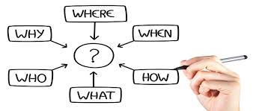
Nya policyer som stöd…

Slide 10
Uppförandekod
Vi förväntas uppträda enligt organisationens fastställda styrdokument och policys.
Kongress/Förbundsstyrelse/Arbetsutskott fastställer dokumenten vid protokollförda
sammanträden som då antas som gällande regler och därmed ligger till grund för beslut i
övriga verksamhetsfrågor.
Nyvalda ledamöter får vid start av sitt förtroendeuppdrag en introduktion inför styrelsearbetet
samt genomgång av de styrande dokumenten.
Vid introduktion av nyanställd personal informerar kanslichefen om styrdokument och
policys.
Kanslichef har en löpande dialog med facket då fastställda dokument ska överensstämma med
arbetsförhållanden och inriktning. En facklig representant har enligt förbundets stadgar
yttranderätt på förbundsstyrelsesammanträden.
Uppförandekoden ska finnas publicerad på förbundets hemsida för att allmänheten, givare
och andra intressenter ska få en beskrivning av vad de kan förvänta sig av organisationens
företrädare.

Slide 11
Policy oegentligheter
Riksförbundet HjärtLung ska med goda rutiner för intern kontroll minimera riskerna för förekomsten av oegentligheter.
Rutinerna består bl a av;
Delegationsordning
Attestordning
Jävspolicy
Uppförandekod
Regelbunden ekonomisk uppföljning
Dokumentet beskriver rutin för anmälan om oegentligheter.

Slide 12
Policy för jävsituationer
Ideella föreningar lyder inte under förvaltningslagens avsnitt om jäv men den är lämplig att följa för en stor organisation. Viss hantering kan falla under det som kallas ”god föreningssed” eller under annan lagstiftning där formellt ansvar kan utkrävas.
Beslut fattas av förtroendevalda och tjänstemän enligt delegationsordning eller motsvarande.
Enskilda intressen kan i vissa fall riskera att beslut inte fattas opartiskt. Jäv riskerar därför att uppstå. Både tjänstemän och förtroendevalda kan vara jäviga.
Det är viktigt att påpeka att den som anser sig jävig ska själv anmäla detta och får inte delta i handläggningen av ärendet, alltså inte heller i förberedelserna för beslut.

Slide 13
Policy för klagomålshantering
”Bakom varje klagomål finns ett önskemål” (Ben Furman)
Riksförbundet HjärtLung har grundinställningen att klagomål är bra – även om orsaken inte alltid är det. Klagomål ger oss möjlighet att utveckla vår verksamhet.
Vad är klagomål för Riksförbundet HjärtLung?
Misstanke om brott/oegentligheter
Klagomål på våra samhällspolitiska budskap
Klagomål på rikskansliets stödfunktion/leverans
Klagomål på föreningsverksamheten

Slide 14
Uppdrag om översyn av förordningen (2000:7)
om stöd till handikapporganisationer

Slide 15
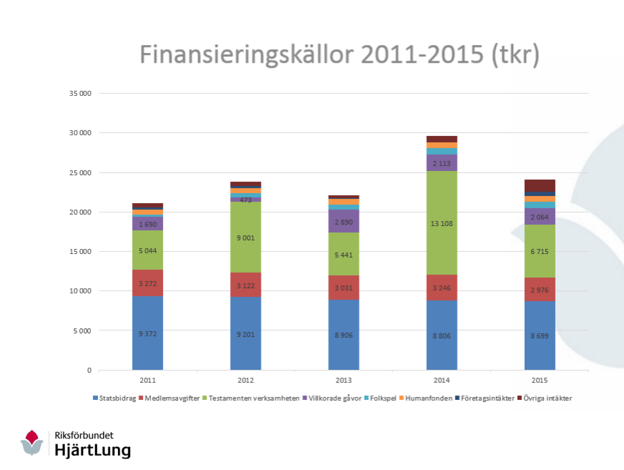

Slide 16
Om uppdraget
Regeringen beslutade i oktober att ge Socialstyrelsen i uppdrag att genomföra en översyn av regelverk
och inriktning av förordningen om stöd till handikapporganisationer.
I uppdraget ingår också att se över om de nuvarande formerna för grundbidrag, medlemsbidrag,
föreningsbidrag, merkostnadsbidrag och medel för samarbete bör förändras.
Förslaget ska ha de beviljade ekonomiska ramarna som utgångspunkt.
Översynen ska ske i samråd med representanter från funktionshinderrörelsen.
I uppdraget ingår också att genomföra en konsekvensanalys av förändrade förordningskriterier
samt att genomföra relevanta kommunikationsinsatser.
Uppdraget ska redovisas till Socialdepartementet senast den 15 december 2017.

Slide 17
FS har utsett en arbetsgrupp som ska stödja dialogen/svara på enkät:
Inger Ros
Lars Edborg
Lars-Åke Karlsson (förbundsrevisor)
Christine Cars-Ingels
Parallellt pågår vår organisationsutredning
– hur ska vi bäst vara organiserade för att bäst tillvarata våra medlemmars villkor?

Slide 18
Surayya Eliasson
Vår fadderverksamhet

Slide 19
174
53
Notes:
174 (antal föreningar), 53 antal besök

Slide 20
Syfte med fadderverksamheten (enligt tidigare FS beslut)
Skälen till aktuella möten är att på ett strukturellt sätt genomföra samtal mellan förbundsstyrelsen och länsföreningarnas styrelser i syfte att åstadkomma:
”Ökad kommunikation och samarbete mellan länsföreningarna och förbundsstyrelsen.”
”Ökad förståelse för vad länsföreningarna förväntar sig i form av stöd och support från förbundsstyrelsen.”
”Information/kunskapsspridning av Riksförbundet HjärtLungs mål, program och vision samt hur målen kan/skall uppnås.”
”Att hålla en kontinuerlig och levande kommunikation genom hela organisationen.”

Slide 21
Fadderverksamheten – Kontakten med länsföreningen
Ingen ledamot är fadder för sitt eget län.
Länsföreningarna erbjuds kontakt med sin fadder som stöd i föreningsarbetet.
Möten med faddern kan till exempel röra verksamhetsinriktningen för kongressperioden, förbundets verksamhetsplan och valda planerade aktiviteter.
Faddrarna kan också bjudas in vid jubileum eller andra arrangemang som förbundsstyrelsens representant.

Slide 22
Förbundsstyrelsens Faddersystem
Inger Ros, Stockholm, har ett övergripande ansvar för hela organisationen och en löpande dialog med länsföreningarna.
• Fadder för anslutna riksföreningar
• Sören Skoglund, Västerbotten
Fadder för länsföreningarna i Örebro och Västra Götaland
• Allan Larsson, Uppsala
Fadder för länsföreningarna i Stockholm, Gävleborg och Skåne
• Britt Frendin, Gotland
Fadder för länsföreningen i Kalmar
• Anders Gustafson, Stockholm
Fadder för länsföreningarna i Uppsala och Jämtland

Slide 23
• Mona Johansson, Norrbotten
Fadder för länsföreningen i Dalarna
• Martin Lång, Norrbotten
Fadder för länsföreningarna i Jönköping och Gotland
• Mikael Nissen, Skåne
Fadder för länsföreningarna i Östergötland och Halland
• Agneta Petersson, Skåne
Fadder för länsföreningarna i Västernorrland och Kronoberg
• Christina Petersson, Gävleborg
Fadder för länsföreningarna i Södermanland och Västermanland

Slide 24
• Ulla Frank, Västerbotten
Fadder för länsföreningen i Värmland
• Maud Molander, Stockholm
Fadder för länsföreningarna i Norrbotten och Blekinge
• Bo Birgersson, Halland
Fadder för länsföreningen i Västerbotten

Slide 25
Schema för fadderbesöken 2017
Kontakta mig så bokar vi en tid! surayya.eliasson@hjart-lung.se
08 - 55 606 215
Skicka gärna med era önskemål så vi kan fortsätta utveckla och bli mer kvalitativa tillsammans!

Slide 26
Christine Cars-Ingels och Lars Edborg
Inför verksamhetsplan 2018

Slide 27
Verksamhetsinriktning 2017-2019
Vi ska:
stärka medlemsutvecklingen
utveckla livsstilsaktiviteterna
bli en ännu starkare aktör inom den intressepolitiska debatten
satsa på patientnära forskning
utveckla den interna kommunikationen och sammanhållningen

Slide 28
Särskilda satsningar
Vi ska utveckla vi-känslan i förbundet.
Vi ska satsa på att ge funktionärerna ännu bättre verktyg som underlättar det administrativa uppgifterna och att ge förutsättningar för ökad dialog.
Vi ska fokusera på dolda folksjukdomar. Kampanjen Ljuset på avslutas 2017 men erfarenheterna från den kommer att tas till vara för fortsatt utveckling av vår verksamhet på området.
Vi ska genomföra större utåtriktade satsningar för att visa upp vår verksamhet, locka fler medlemmar och stärka vårt varumärke. Förstudie som belyser möjligheter till att utveckla något slags hälsokoncept som bland annat innefattar Hälsans Stig.

Slide 29
Våra roller:
Stödjande
Företrädande
Utförande

Slide 30
Aktuella guldägg

Slide 31
Tematräffar om stresshantering

Slide 32
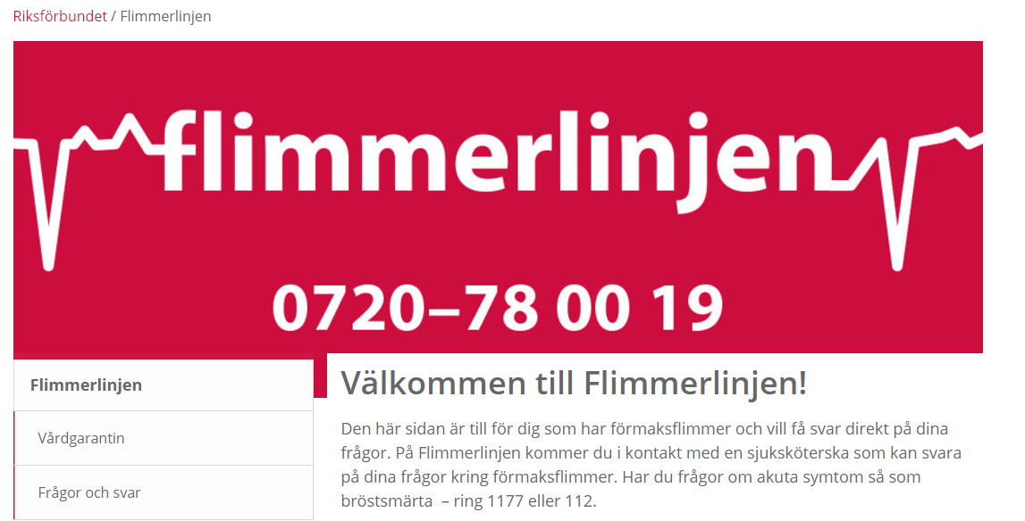

Slide 35
Tre patientutbildningar tar form:
Aktiv med KOL
Aktiv med hjärtsvikt
Aktiv med förmaksflimmer

Slide 36
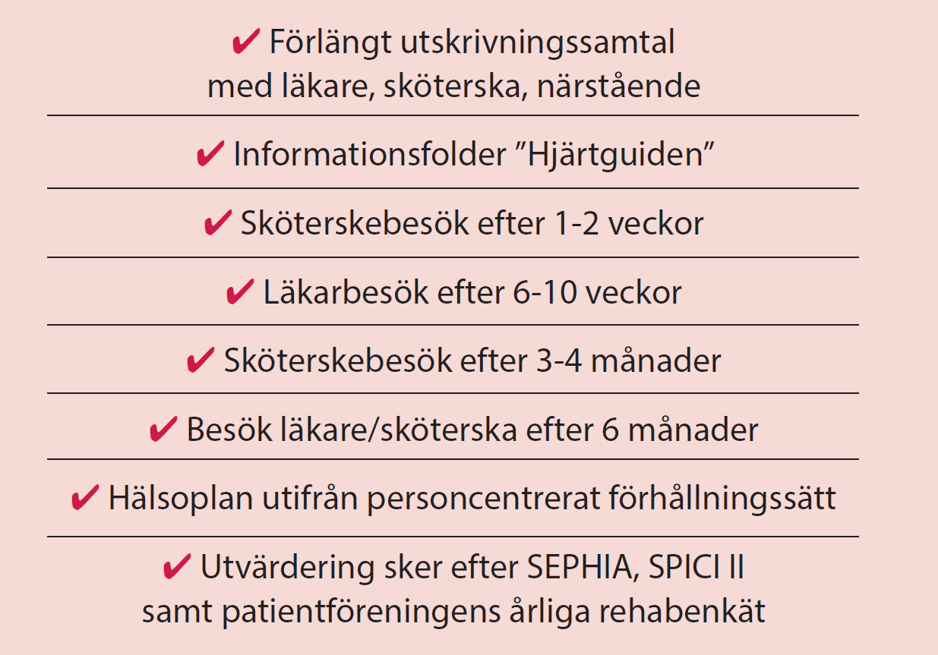
Hjärtguiden implementeras på landets sjukhus

Slide 37
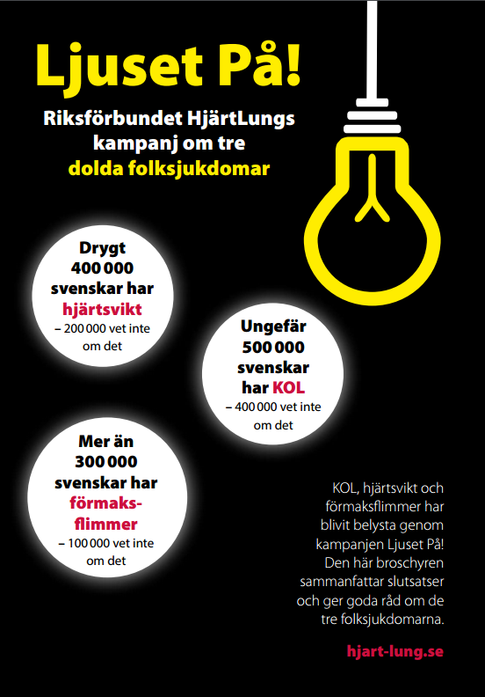
Goda råd om KOL,
hjärtsvikt och förmaksflimmer

Slide 38
Valplattform tas fram

Slide 39
Vi ringer lokalordföranden den 11 maj:
Motion
Värvning
Föreningarnas webbsidor

Slide 40
Dags för bikupa inför verksamhetsplan 2018

Slide 41
Den stödjande rollen
"fyller behov i den egna gruppen såsom att ge information, personligt stöd eller gemensamma aktiviteter riktade till i första hand medlemmar"
Era förslag inför vp 2018 utifrån verksamhetsinriktningen
Till exempel:
Bättre/mer information. Nya foldrar, infomaterial
Öka vi-känslan i förbundet. Hur? Aktiviteter, träffar etc
Utveckla verktygen för funktionärer. Nya och/eller förbättrade
Egna förslag.
Ge minst 3 förslag per område ni identifierar som utvecklar den stödjande rollen

Slide 42
Den företrädande rollen
"innebär att vara en röst
åt gruppen i förhållande till olika delar av samhället."
Era förslag inför vp 2018 utifrån verksamhetsinriktningen
Till exempel:
Bilda opinion och bli en starkare röst. Föra ut slutsatser från Ljuset På? Hur gör vi? Vilka frågor?
Vilka aspekter inom hälso- och sjukvården ska vi prioritera särskilt? Ex. Våra diagnoser, personcentrerad vård, egenvård?
Egna förslag.
Ge minst 3 förslag per område ni identifierar som utvecklar den företrädande rollen

Slide 43
Den utförande rollen
"innebär att utföra tjänster på uppdrag av och med finansiering från staten eller sjukvårdshuvudmännen."
Era förslag inför vp 2018 utifrån verksamhetsinriktningen
Till exempel:
Göra fler satsningar liknande Hjärtguiden och patientutbildningarna "Aktiv med HjärtLung"?
Vilka typer av uppdrag tycker ni att förbundet ska ta i samverkan med huvudmännen?
Egna förslag.
Ge minst 3 förslag per område ni identifierar som utvecklar den utförande rollen

Slide 44
Utvärdering skickas ut via e-post!
Tacksam för era svar

